Slide 1
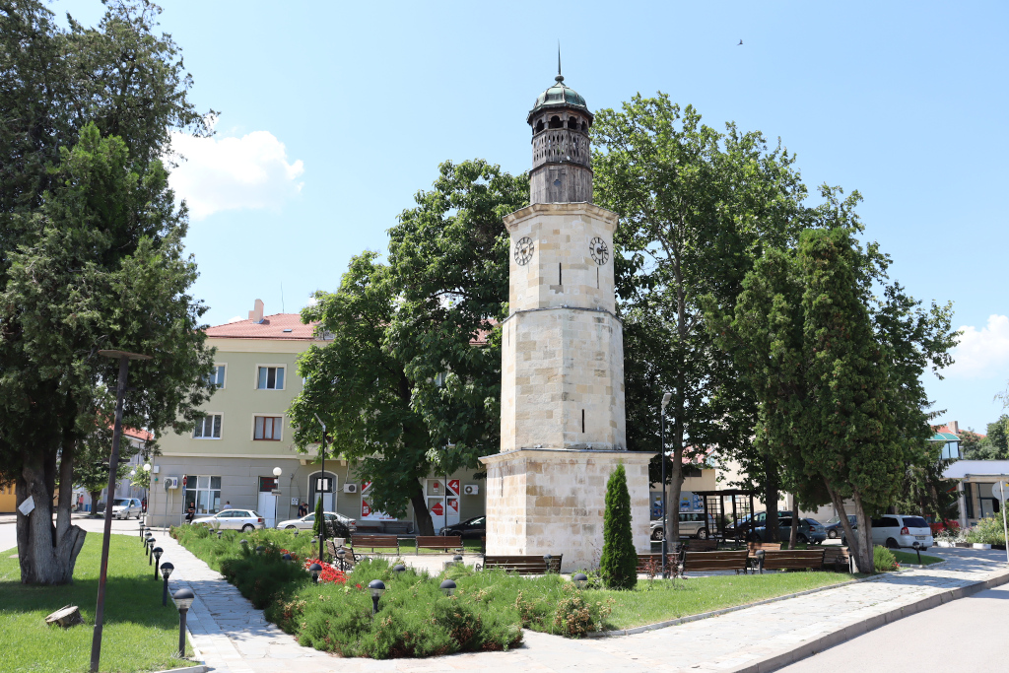
ОБЩИНА НОВИ ПАЗАР
На основание:
Чл. 15, ал.1 от Закона за общинския дълг
Наредбата за условията и реда за провеждане на обществено проучване на проекти по чл. 4 и чл. 5 от ЗОД

Slide 2
Предлага за обществено обсъждане с местната общност следния проект:
ИНВЕСТИЦИОНЕН ПРОЕКТ: „ОСНОВЕН РЕМОНТ НА ЧАСТИ ОТ УЛИЧНАТА МРЕЖА НА ТЕРИТОРИЯТА НА ОБЩИНА НОВИ ПАЗАР“

Slide 3
ОБЩА СТОЙНОСТ НА ИНВЕСТИЦИОННИЯ ПРОЕКТ: 3 501 520,00 лева
Очакван срок за реализация на проекта: 2022-2024 год.
Начин на финансиране: дългосрочен дълг, поет с договор за банков кредит за финансиране на инвестиционен проект;
Начин на обезпечаване: учредяване на залог за бъдещи приходи на общината, Залог по реда на Закона за особените залози върху настоящи и бъдещи парични вземания, представляващи настоящи и бъдещи приходи на Община Нови пазар, съгласно чл.45, ал.1, т.1, букви от „а” до „ж” от Закона за публичните финанси и обща изравнителна субсидия на община Нови пазар съгласно чл.52, ал.1, т.1, б. „б” от Закона за публичните финанси.

Slide 4
Предназначение на инвестиционния проект:
Подобряване на инфраструктурата и технико-икономичиските и експлоатационните характеристики на уличната мрежа в общината.
Осигуряване на достъпна архитектурна среда, създаване на комфорт и безопасност за жителите и гостите на община Нови пазар.
Повишаване инвестиционната атрактивност и подпомагане балансираното икономическо развитие на града и общината.
Повишаване на безопасността на движението.

Slide 5
ОСНОВНА ЦЕЛ
Основната цел на инвестиционния проект е повишаване качеството на живот, социалното включване и подобряване на състоянието на компонентите на околната среда чрез благоустрояване на физическите елементи в населените места на територията на Община Нови пазар.

Slide 6
СПЕЦИФИЧНИ ЦЕЛИ
Повишаване качеството на архитектурната среда в целевия регион, чрез възстановяване на пътната настилка, бордюри и тротоари.
Подобряване на транспортния достъп и мобилността.
Създаване на условия за интегриране на хората в неравностойно положение чрез изграждане на достъпна среда.

Slide 7
ЦЕЛЕВИ ГРУПИ
Населението на територията на Община Нови пазар, включително хора в неравностойно положение, деца, младежи, хора в работоспособна възраст, майки с деца, хора навършили пенсионна възраст и гостите на Община Нови пазар, както и дружествата осъществяващи стопанска дейност на територията на общината.
Бенефициентите, които ще се възползват от резултатите от проекта в дългосрочен план са жителите, стопанския и неправителствен сектор на територията на община Нови пазар.

Slide 8
ОБХВАТ НА ПРОЕКТА:
Строително-монтажните работи обхващат улици в гр. Нови пазар, с Стан, с. Енево, с. Зайчино ореше, с. Стоян Михайловски и с. Правенци.
С проекта се предвижда да се извърши асфалтиране на уличните платна, след усилване на конструкцията на пътя, там където е необходимо.
Подмяна на капаци на съществуващите ревизионни и дъждоприемни шахти.
Подмяна на бордюри и тротоарна настилка по улици, съобразена с осигуряване на достъпна среда.
Изграждане на понижени бордюри пред входове на гаражи.
Изграждане на изкуствени пътни неравности.
Хоризонтална и вертикална пътна маркировка.

Slide 9
Изготвяне на комплексен доклад за оценка на съответствието на инвестиционния проект със съществените изисквания към строежите съгласно чл. 142, ал. 5 от Закона за устройство на територията /ЗУТ/.
Координация и контрол на строителния процес, упражняване на строителен надзор и изготвяне на окончателен доклад до възложителя съгласно изискванията на чл. 166 и следващите от ЗУТ.
Издаване на технически паспорти, съгласно Наредба No 6/2006 г. за техническите паспорти на строежите.

Slide 10
Списък на улиците и прогнозни стойности на СМР
№ | Улици | Дължина м | Площ м2 | Тротоари площ м2 | Бордюри м | Стойност лв.
 | гр. Нови пазар
1 | ул. "Свети Никола" ОК 133-231-230-234 | 241 | 1446 |  | 390 | 74000
2 | ул. "Гурко" ОК 75-76-82-80 | 166 | 1245 | 332 | 330 | 79000
3 | ул. "Сливница" ОК 229-156-141-69-68-70 | 550 | 2750 |  | 1050 | 151000
4 | ул. "Столетов" ОК 94-117 | 115 | 575 |  | 230 | 32000
5 | ул."Цар Шишман" ОК 191-106-460-110-110д-110а-110в | 305 | 1982,5 |  | 610 | 104000
6 | ул. "Мусала" ОК 638-841 | 200 | 1100 |  | 400 | 60000
7 | ул. "Панайот Волов" ОК 188-199 | 105 | 577,5 |  | 210 | 32000
8 | ул. "Баба Тонка" ОК 113-95-93 | 182 | 910 |  | 211 | 50000
9 | ул. "Греков" ОК 875-375а373 | 210 | 1470 | 420 | 420 | 120000
10 | ул. "Кирил и Методий" ОК 217-216-224 | 225 | 1350 | 450 | 450 | 115000
11 | ул. "Шишман" ОК 202-201-197-191 | 200 | 1100 |  | 400 | 60000
12 | ул. "Чаталджа" ОК 45-47-48 | 255 | 1402,5 |  | 510 | 80000
13 | ул. "Мизия" ОК 53-55--40-41 | 286 | 1716 |  | 572 | 90000
14 | ул. "Охрид" от ОК 46-55 | 115 | 575 |  | 230 | 32000
15 | ул. "Левски" ОК 302-301-287-287а-205-206-187 | 460 | 2760 | 920 | 920 | 225000
16 | ул. "Юри Венелин" ОК 329-324 | 130 | 715 |  | 260 | 39000
17 | ул. "Ал. Константинов" ОК 323-316а | 95 | 522,5 |  | 190 | 28000
18 | ул. "Добруджа" ОК 398а-384а-325-326-323-324-292 | 384 | 2112 |  | 768 | 115000
19 | ул. "Вл.Заимов" ОК 287-286а-277-273-272-270-271-338-339-340-341-342 | 562 | 5058 | 2248 | 1124 | 405000
20 | ул. "Стефан Караджа" ОК 367-363-362-362а-354 | 340 | 2040 |  | 680 | 108000
21 | ул. "Филип Тотю" ОК 250-261 | 125 | 625 |  | 250 | 35000
22 | ул. "Странджа" ОК 416 | 108 | 648 |  | 216 | 33000
23 | ул. "Отец Паийсии" ОК 411-412-433-454 | 330 | 1815 |  | 660 | 98000
24 | ул. "Хан Крум" ОК272-369-366-414-419 подмяна на бордюри и тротоари | 880 | 7920 | 4400 | 3000 | 300000
25 | ул. "Дунав" ОК 286а-280а-291а-212а-210-212 | 475 | 3800 |  | 475 | 166000

Slide 11
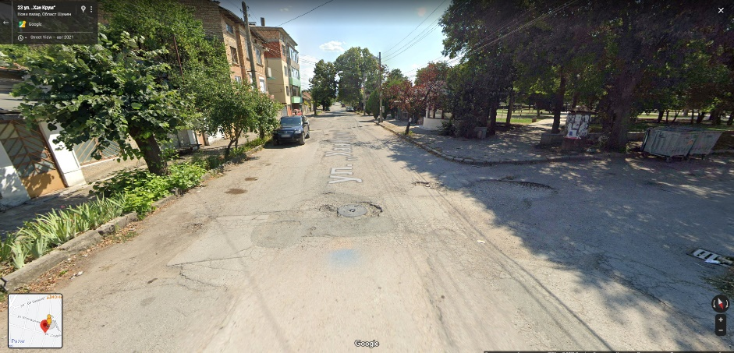
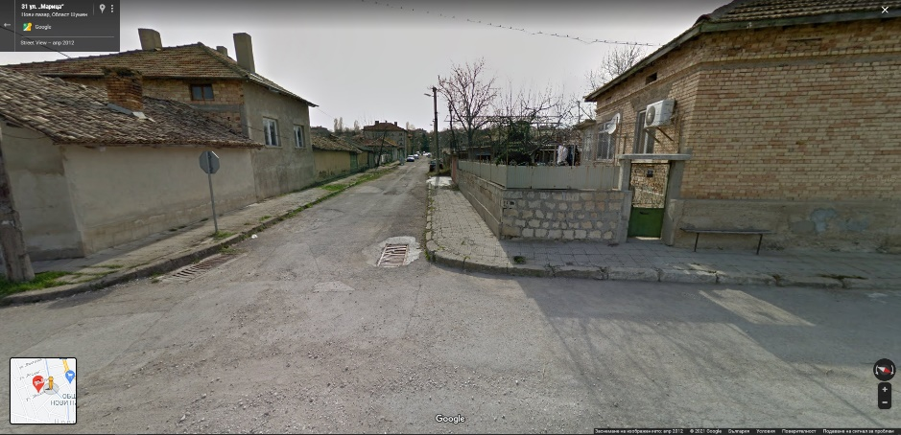
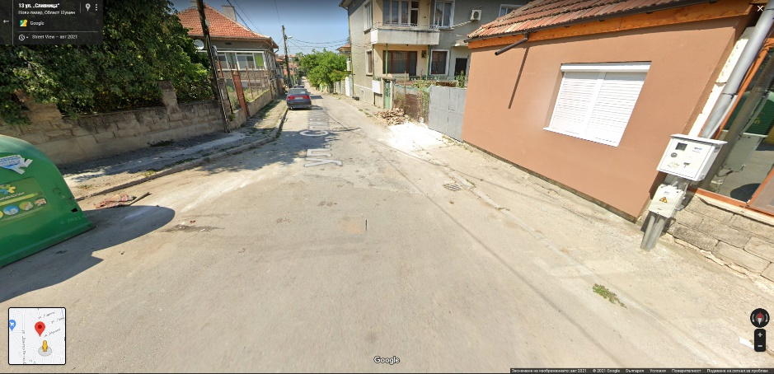
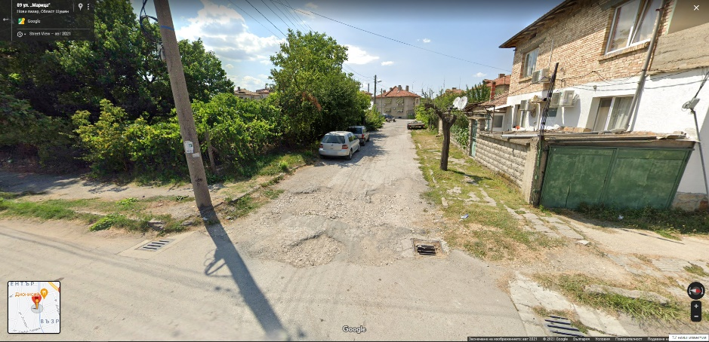
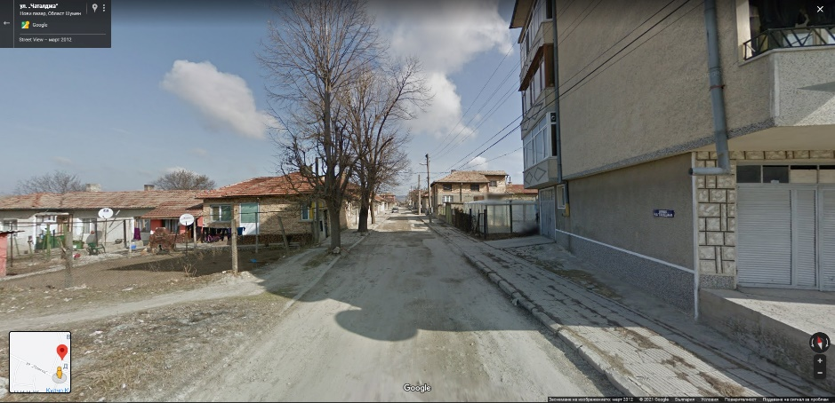
снимки
Ул. „Хан Крум“
Ул. „Мусала“
Ул. „Баба Тонка“
Ул. „Сливница“
Ул. „Греков“
Ул. „Чаталджа“

Slide 12
Списък на улиците и прогнозни стойности на СМР
№ | Улици | Дължина м | Площ м2 | Тротоари площ м2 | Бордюри м | Стойност лв.
 | с. Стан
26 | ул. "Г. Димитров" ОК 54-55-25 | 160 | 960 |  | 320 | 55000
27 | Кръстовище с мост ул."Столетов"- ул."Стара планина" ОК 50-76-77 | 50 | 300 |  | 100 | 40000
28 | ул. "В. Коларов" ОК | 140 | 840 |  |  | 48000
 | с. Зайчино ореше
29 | ул. "Девети септември" ОК 13-14 | 450 | 2700 |  | 900 | 185000
 | с. Енево
30 | ул. "Г. Димитров" ОК 47-46-51-54 | 450 | 2700 |  | 900 | 185000
 | с. Правенци
31 | ул. "Христо Ботев" площад | 200 | 1200 |  | 400 | 68000
32 | ул. "Цар Асен" ОК 72-71 | 270 | 1620 |  | 540 | 120000
 | с. Стоян Михайловски
33 | ул. "Албена" ОК 13-11-12-10 | 110 | 660 |  | 220 | 38000
34 | ул. "Осъм" ОК 10-9-2 | 260 | 1560 |  | 520 | 90000
 | Стойност на СМР |  |  |  |  | 3460000,00
 | Строителен надзор 1.2% |  |  |  |  | 41520,00
 | Общо |  |  |  |  | 3501520,00

Slide 13
За реализиране на дейностите по проекта, Община Нови пазар ще осигури със свой кадрови и финансов ресурс:
Подготовка на документации по Закона за обществени поръчки и провежданена процедури за избор на изпълнители за проектиране, СМР и строителен надзор.
Сключване на договори с класираните изпълнители от процедурите за избор на изпълнители за проектиране, СМР и строителен надзор.
Контрол на изпълнението на договорите.
Осъществяване на инвеститорски контрол върху строителния процес.

Slide 14
ОЧКВАНИ РЕЗУЛТАТИ
С рехабилитацията на тротоари и улици ще се допринесе за:
Подобряване качеството на архитектураната среда в целевия регион чрез възстановяване на пътната настилка, бордюри и тротоари.
Подобряване на транспортния достъп и мобилността.
Повишаване инвестиционната атрактивност и подпомагане балансираното икономическо развитие на града и общината.
С осигуряването на достъп на хора в неравностойно положение до рехабилитираните елементи на целевия регион и техническата инфраструктура ще се допринесе за:
Създаване на условия за интегриране на групите в неравностойно положение чрез изграждането на достъпна среда
Активизиране и улесняване на социалните контакти чрез благоустрояване на транспортната мрежа.

Slide 15
БЛАГОДАРИМ ВИ ЗА ВНИМАНИЕТО!

